Slide 1

TRƯỜNG TIỂU HỌC ĐOÀN LẬP
CHÀO ĐÓN QUÝ THẦY CÔ GIÁO ĐẾN DỰ GIỜ LỚP 2E
MÔN: TIẾNG VIỆT 2
Giáo viên dạy: Nguyễn Thị Quỳnh

Slide 2
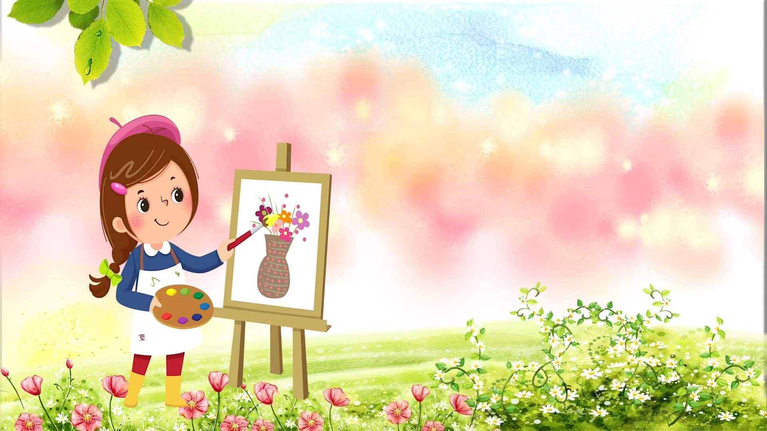

Slide 3

Thứ tư ngày 19 tháng 2 năm 2025
LUYỆN TẬP
VIẾT ĐOẠN VĂN KỂ LẠI MỘT SỰ VIỆC
ĐÃ CHỨNG KIẾN HOẶC THAM GIA

Slide 4
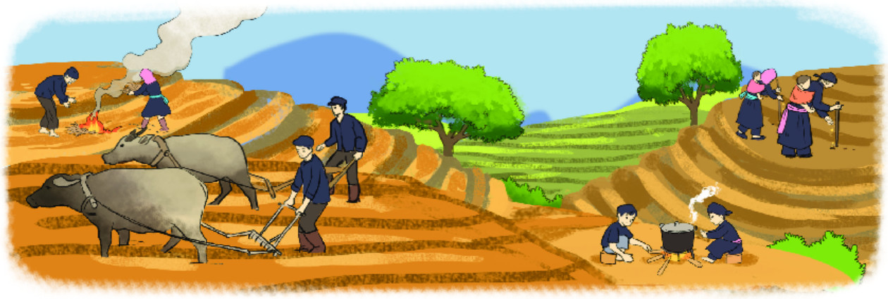
Bài 1: Nói về việc làm của từng người trong tranh.
Tham khảo đoạn văn sau:
Trên nương, mỗi người một việc. Người lớn đánh trâu ra cày. Các cụ già nhặt cỏ, đốt lá. Mấy chú bé bắc bếp thổi cơm. Các bà mẹ tra ngô. Các em bé ngủ khì trên lưng mẹ.

Slide 5
Bài 1: Nói về việc làm của từng người trong tranh.

Slide 6
Bài 2: Viết 3 – 5 câu kể về một sự việc đã chứng kiến hoặc tham gia ở nơi em sống.
G:
1) Em đã tham gia hoặc chứng kiến việc gì? ở đâu?
2) Có những ai tham gia việc đó?
3) Những người tham gia đã làm gì? Làm như thế nào?
4) Em có suy nghĩ gì khi chứng kiến (hoặc tham gia) việc đó.

Slide 7
Gợi ý nhận xét:
Hình thức: - Đã đúng hình thức của đoạn văn chưa?
- Đã đủ số câu chưa?
- Trình bày có sạch đẹp không?
2) Nội dung: - Đoạn văn dã đúng nội dung yêu cầu chưa?
- Câu văn viết có đủ ý, rõ nghĩa không?
- Đã biết cách sử dụng từ ngữ phù hợp, hay và có sáng tạo không?

Slide 8

Chúng mình cùng đọc bài cho bạn nghe nhé!

Slide 9


Dặn dò:
1)Xem lại bài hôm nay, từ nào viết sai thì sửa lại
2)Chuẩn bị tiết sau:
Viết đoạn văn giới thiệu tranh ảnh về một con vật

